Slide 1
Портфоліо вчителя початкових класів Пісківського НВО «спеціалізована школа I-IIIступенів – загальноосвітня школа I-III ступенів – дитячий садок» Смакоуз Антоніни Миколаївни

Slide 2
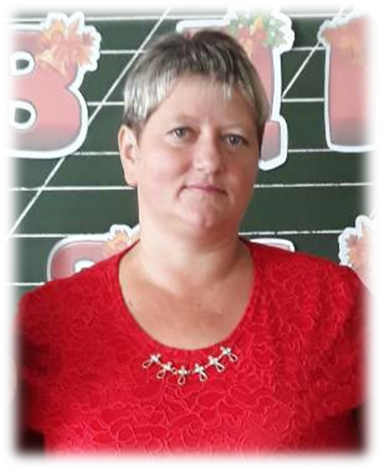
Особисті дані:
Дата народження: 17.01.1981
Освіта: У 2004 році закінчила Національний педагогічний університет імені М.П.Драгоманова за спеціальністю «Дефектологія»,присвоєно кваліфікацію вчителя початкових класів,української мови та літератури шкіл для глухих та слабочуючих дітей»
У 2013 році закінчила Інститут перепідготовки та підвищення кваліфікації Національного педагогічного університету імені М.П.Драгоманова за спеціальністю «Дошкільне виховання»
Кваліфікаційна категорія : Спеціаліст
Педагогічний стаж: 14 років

Slide 3
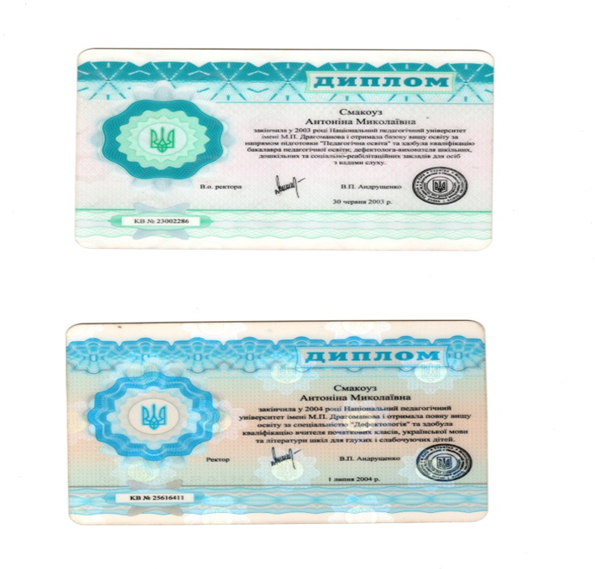
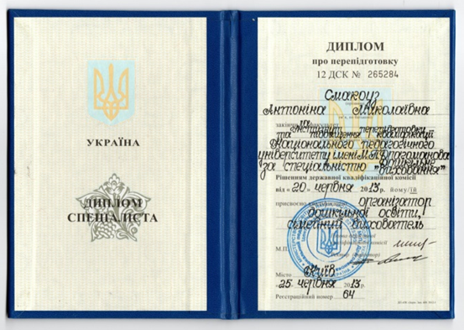
Освіта:
Скільки б ти не жив,
усе життя слід
навчатися.
Сенека

Slide 4
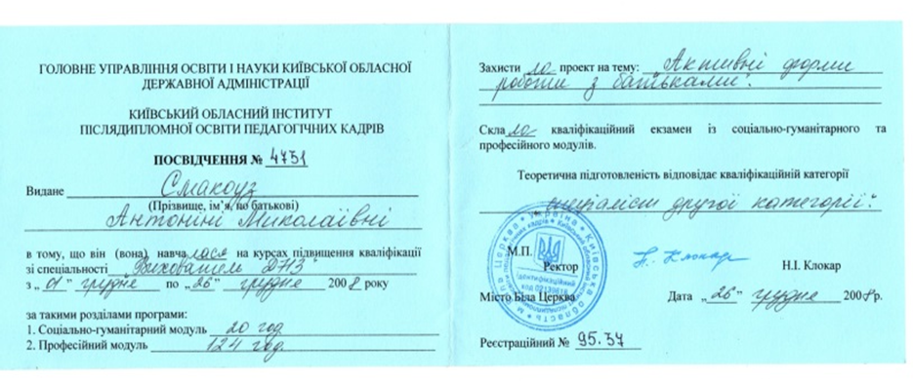
Підвищення кваліфікації:

Slide 5
Педагогічне кредо:
Учитись важко,
А учить ще важче,
Але не мусиш зупинятись ти.
Як учням віддаєш усе найкраще,
Той сам сягнеш нової висоти.

Slide 6
Життєве кредо:
Я вибрала долю собі сама .
І що зі мною не станеться - у мене жодних претензій нема до Долі - моєї обранниці.
Ліна Костенко

Slide 7
Завдання :
Створити сприятливі умови, у яких кожен відчуває себе успішним;
Забезпечити розвиток особистості кожного школяра;
Формувати вміння здобувати знання.

Slide 8
Тема над якою працюю:
«Розвиток творчих здібностей особистості засобами використання пізнавальних завдань»

Slide 9
Позакласна робота:
Екскурсії до м. Ірпінь та Клавдієвської ялинкової фабрики
Свята: Андріївські вечорниці

Slide 10
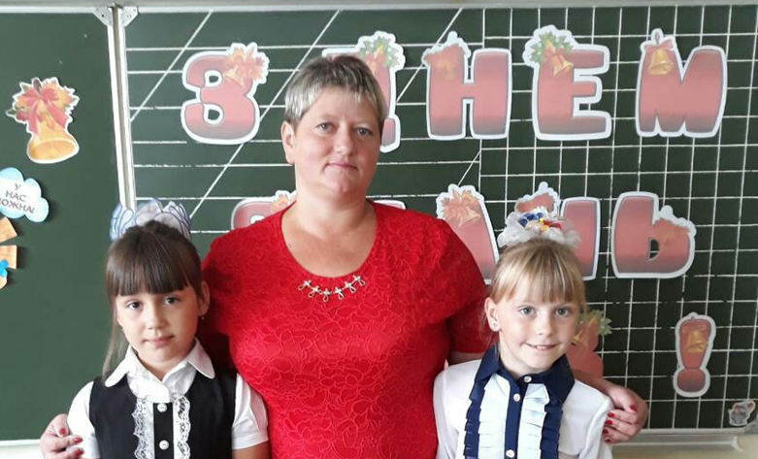
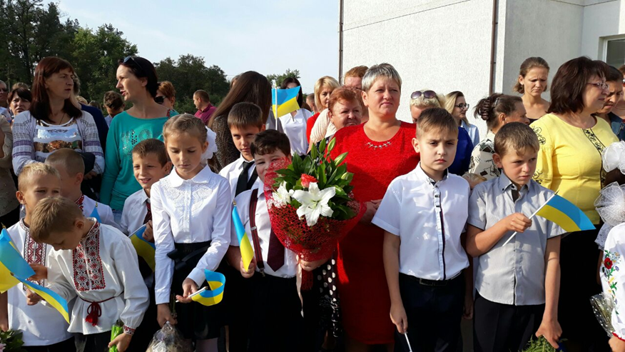
Учитель – бджілка,
знання учнів –мед.

Slide 11
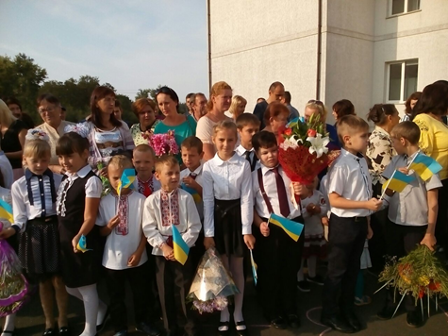
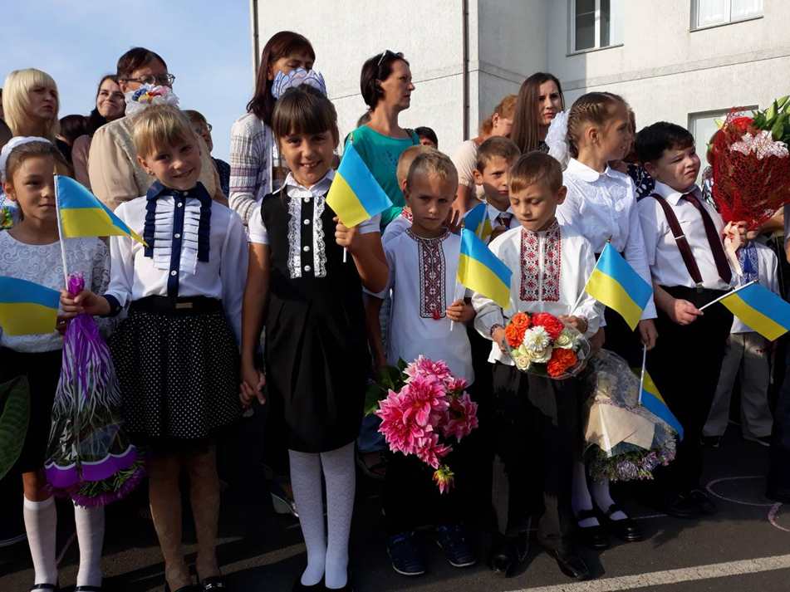
Прокладай шлях до розуму людини через її серце

Slide 12
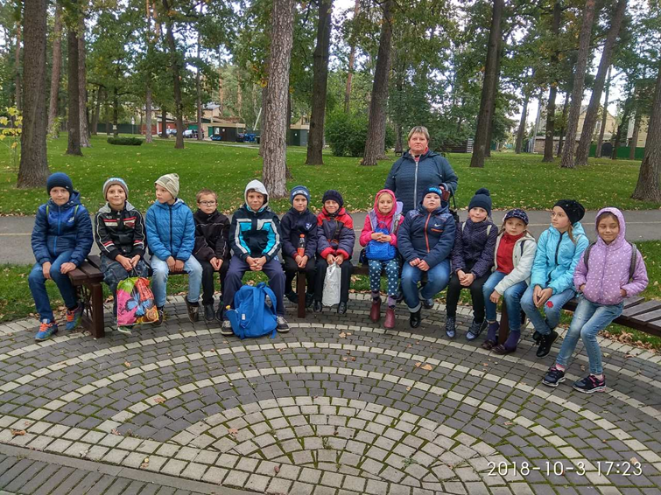
Екскурсія до парку в м. Ірпінь

Slide 13
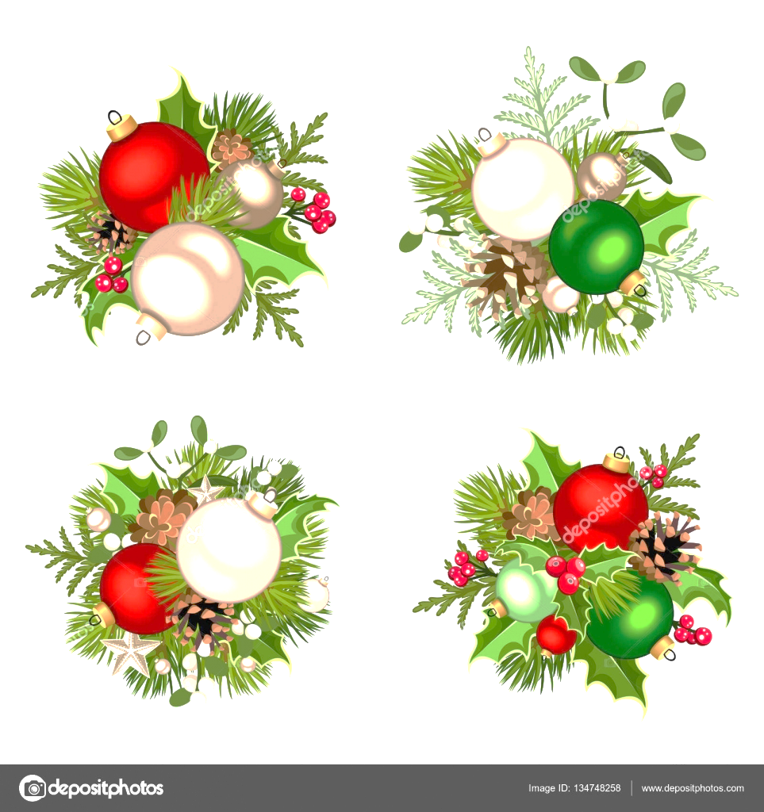
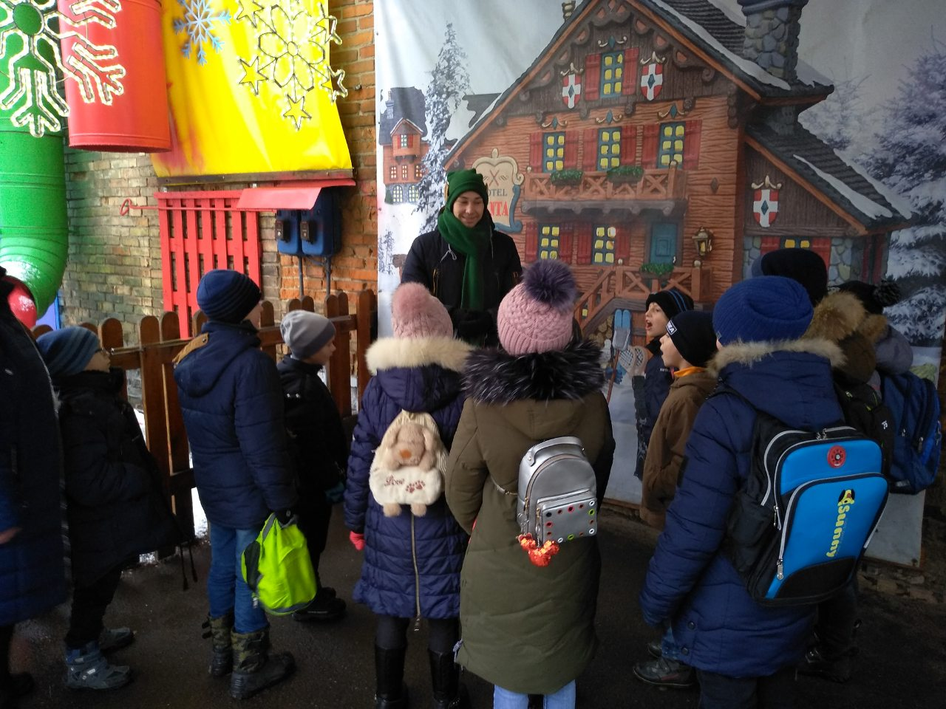
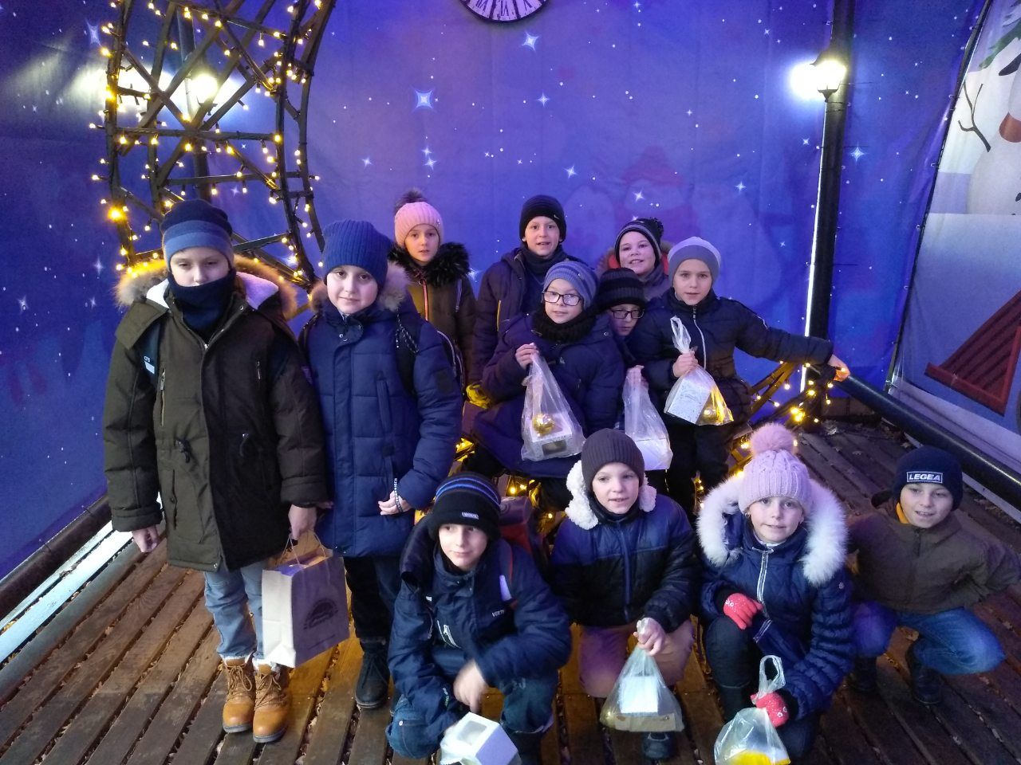
Цікава подорож на
клавдієвську ялинкову фабрику

Slide 14
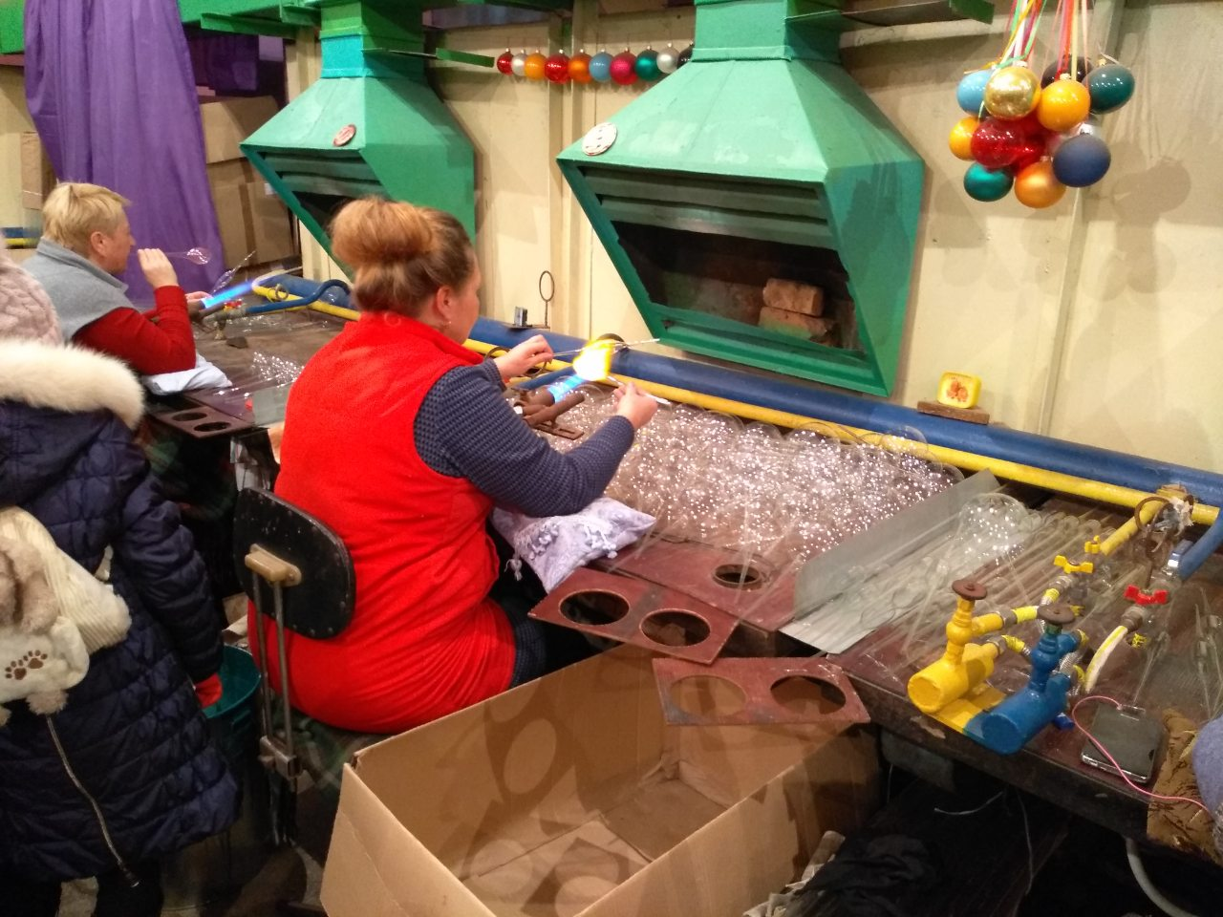
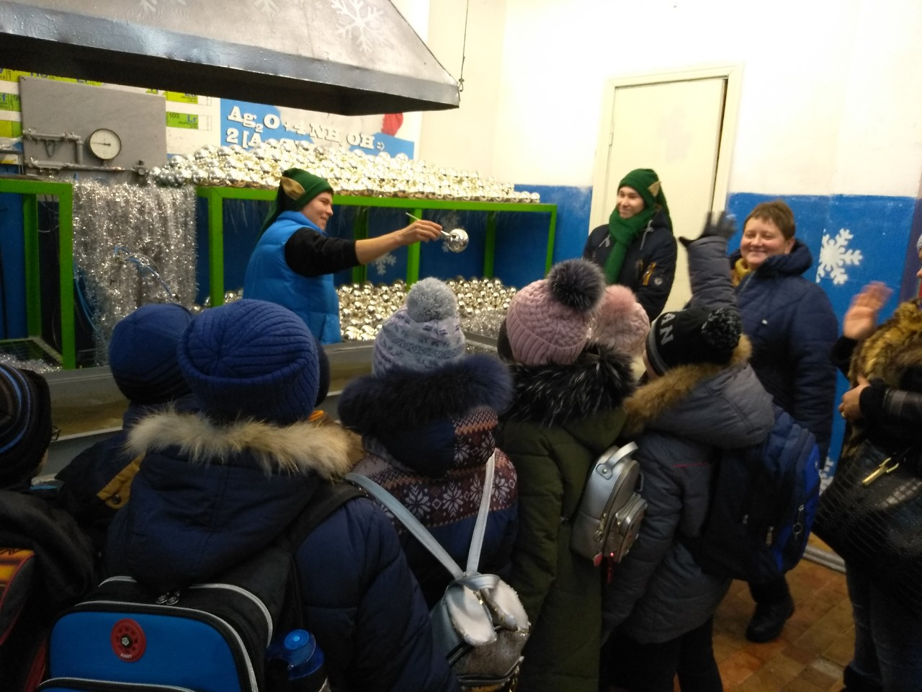

Slide 15
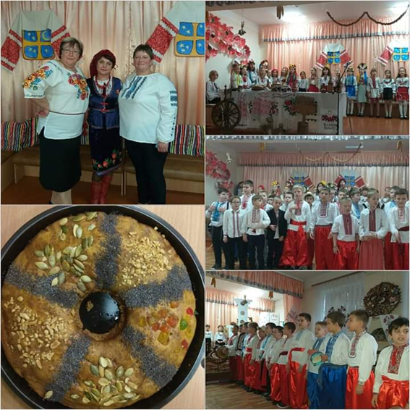
Андріївські вечорниці

Slide 16
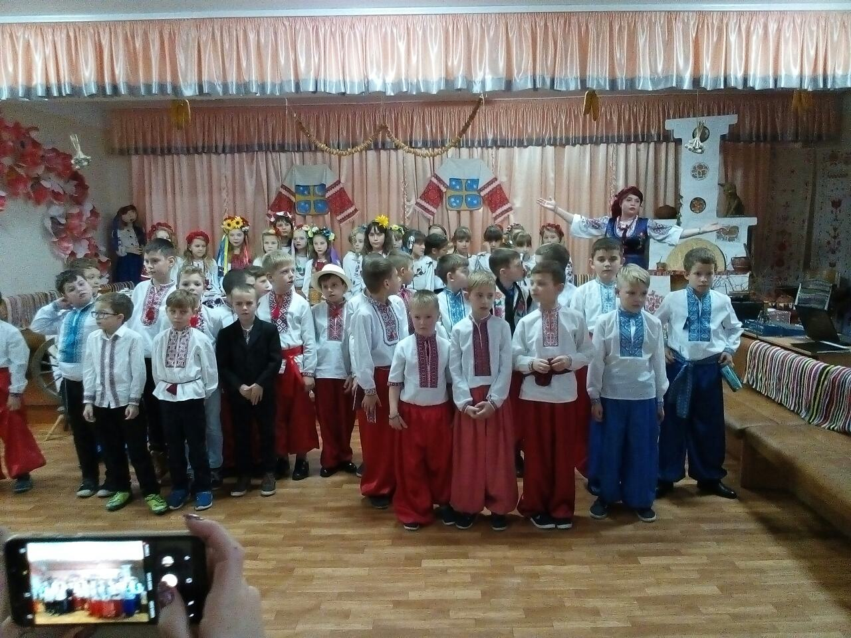
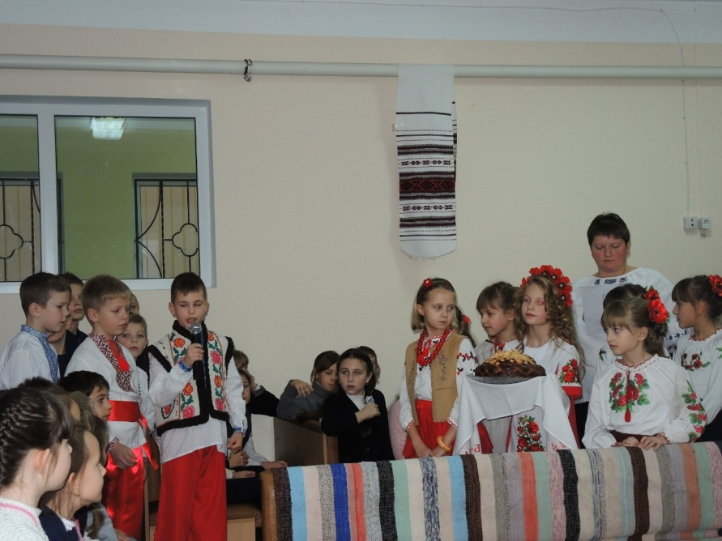
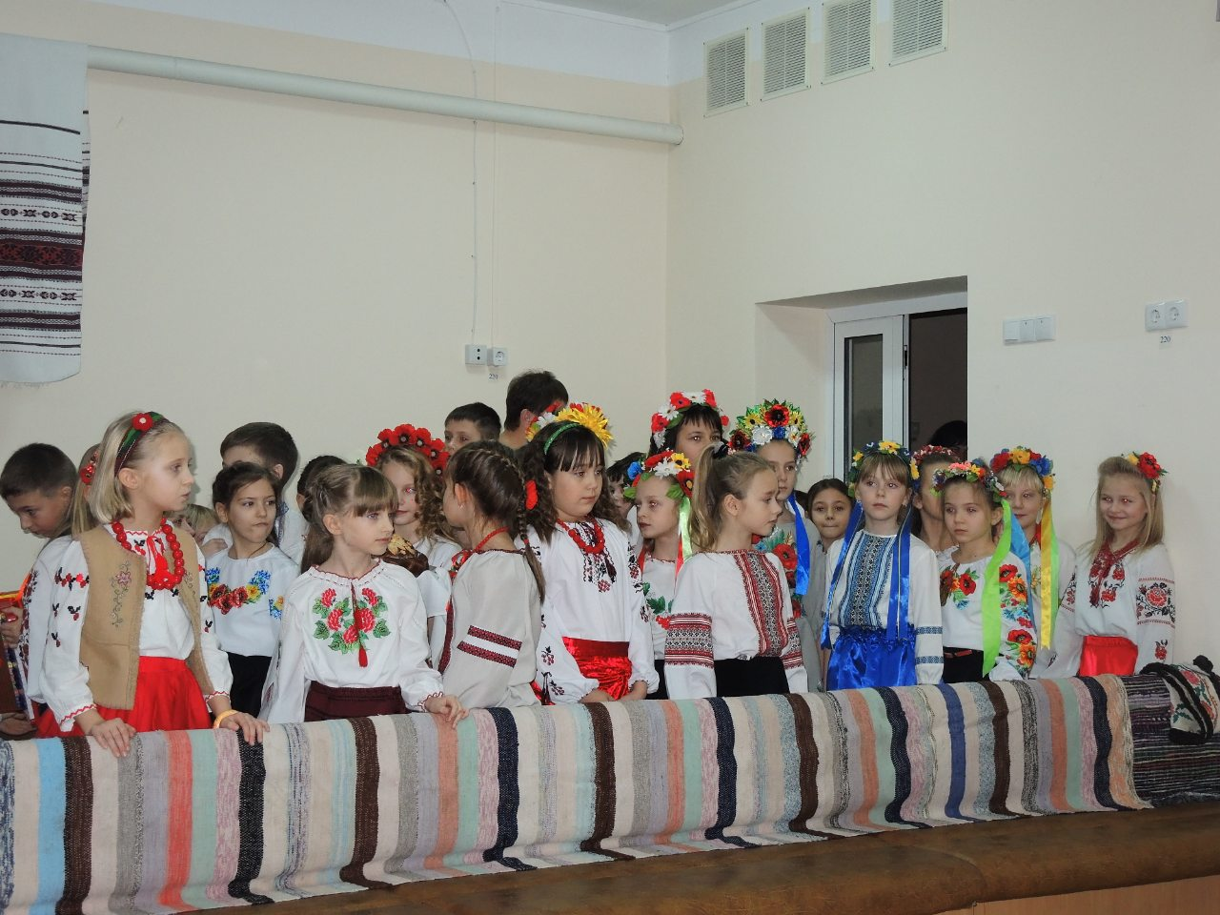
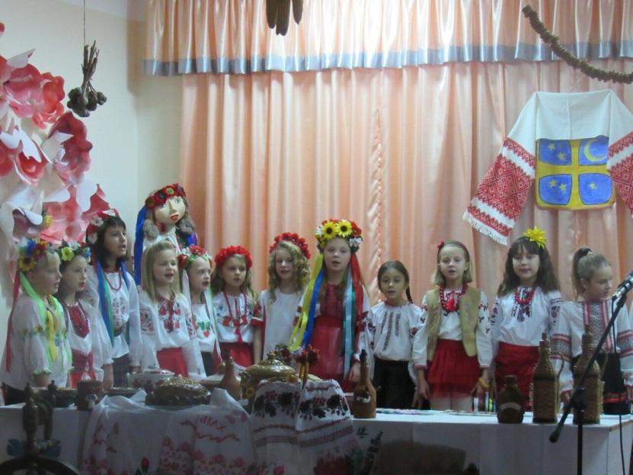

Slide 17
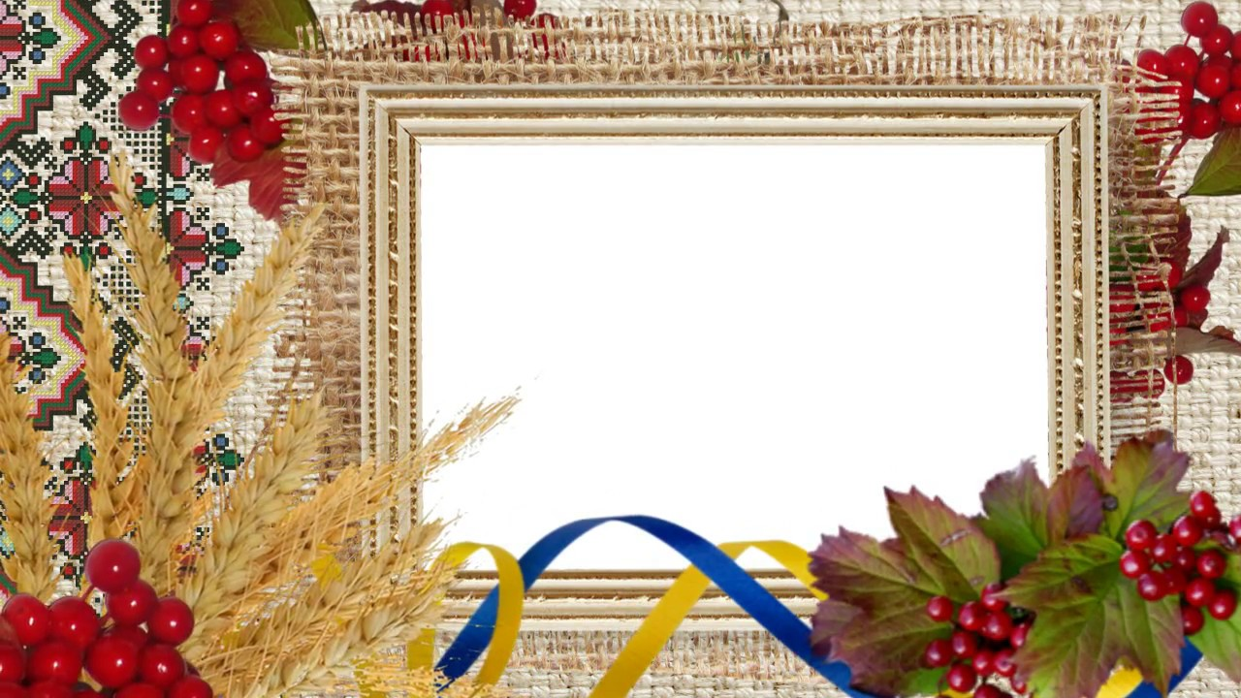
Дякую за увагу!

